Slide 1

연구실 주간 보고
2021년 08월 06일
서지원

Slide 2
# 목차
INDEX
LAST WEEK PLAN
1
지난 주 계획
PROGRESS
& RESULT
2
진행 사항
&결과
PLOBLEMS
3
애로사항
NEXT WEEK PLAN
4
다음 주 계획
LAST WEEK PRESENTATION
5
지난 주 발표 자료

Slide 3
# 지난 주 계획
LAST WEEK
PLAN
카드정보
카드추가
탑승정보
운행정보
운행종료
쉐어링서비스메인
쉐어링 탑승 정보
쉐어링 운행 정보
React-native combobox 학습

Slide 4
# 진행사항 & 결과
PROGRESS
& RESULT
카드 정보 (진행중)
카드 추가 (완료)
탑승 정보 (완료)
운행 정보 (완료)
운행 종료 (완료)
쉐어링 서비스 메인 (완료)
쉐어링 탑승 정보 (완료)
쉐어링 운행 정보 (완료)
React-native combobox 학습

Slide 5
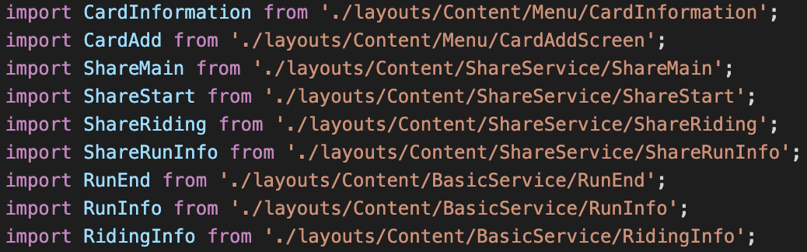
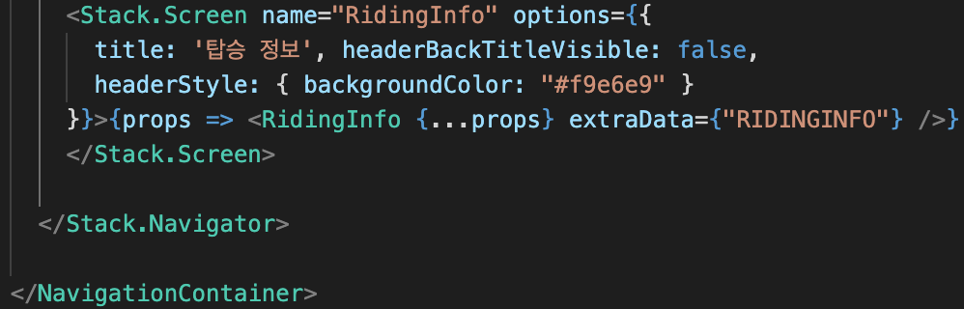
# 상세 내용
Navigation 추가

Slide 6
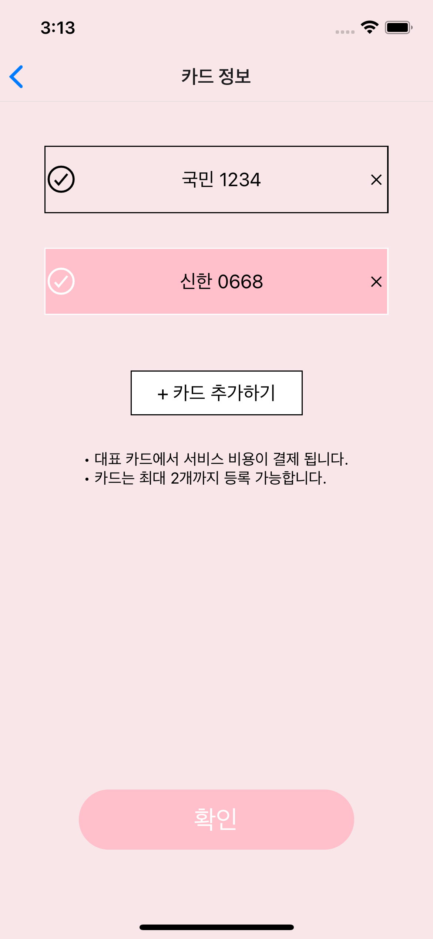
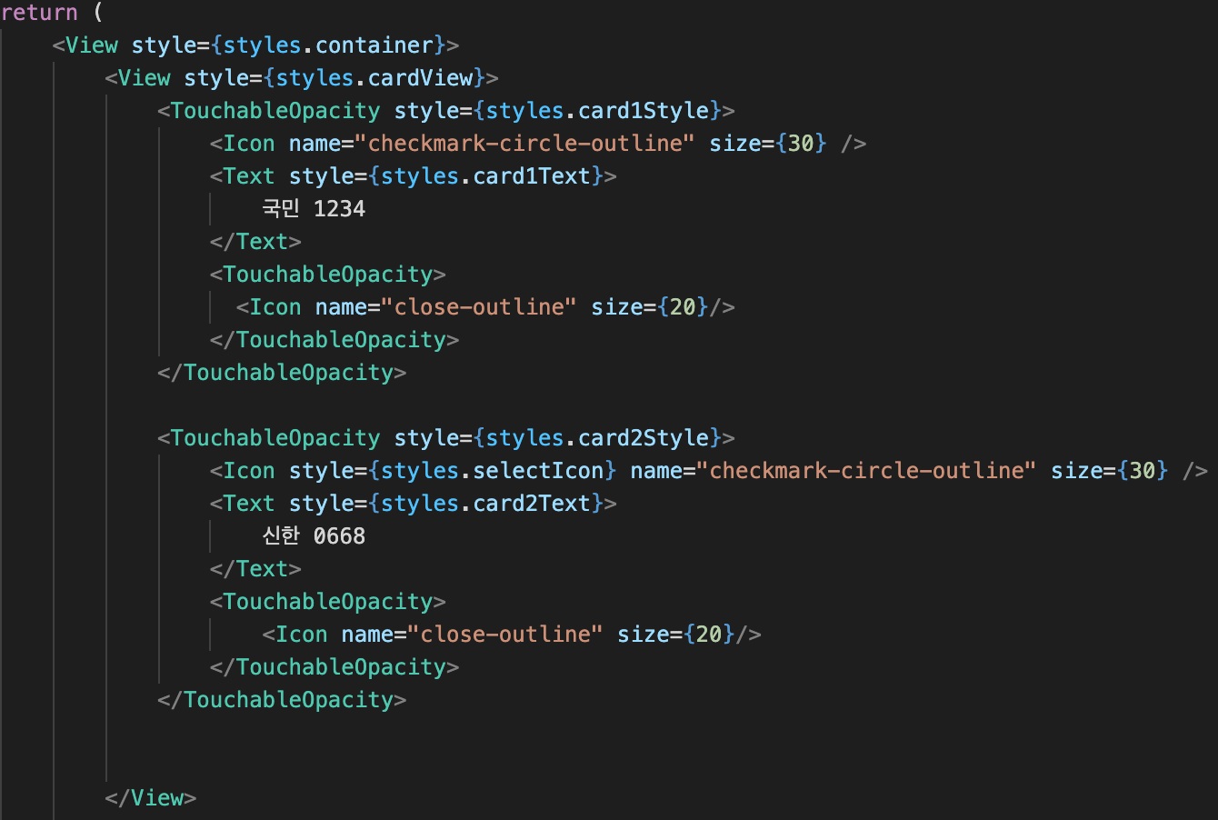
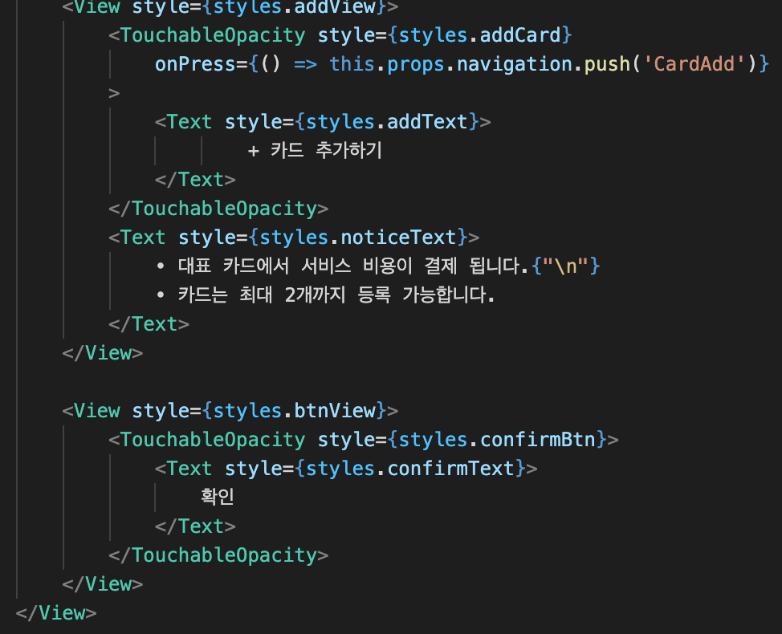
# 상세 내용
내용

Slide 7
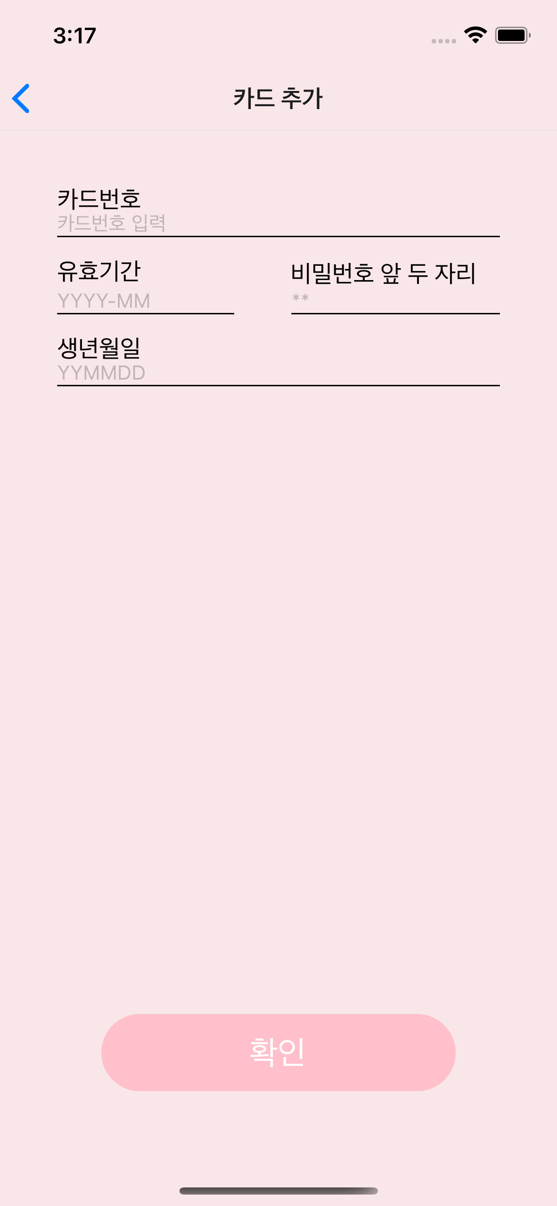
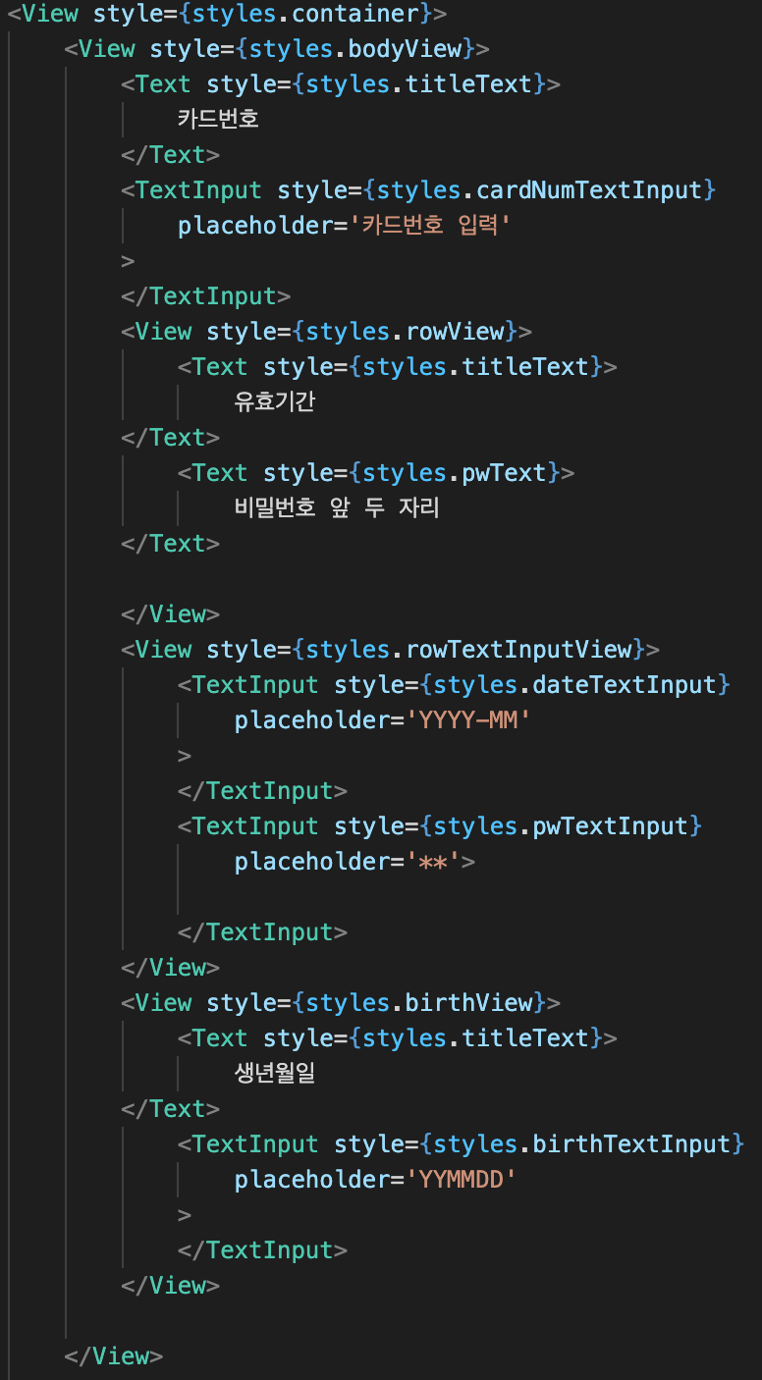
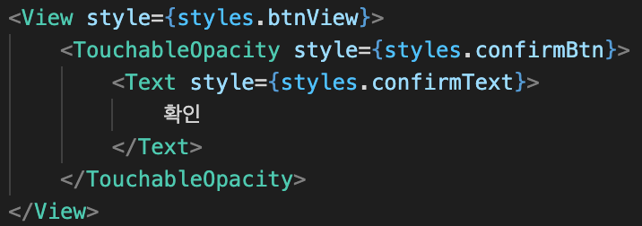
# 상세 내용
내용

Slide 8
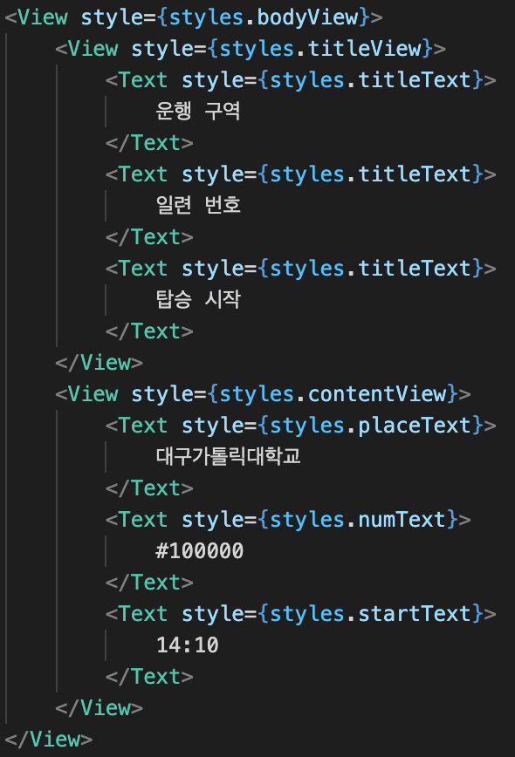
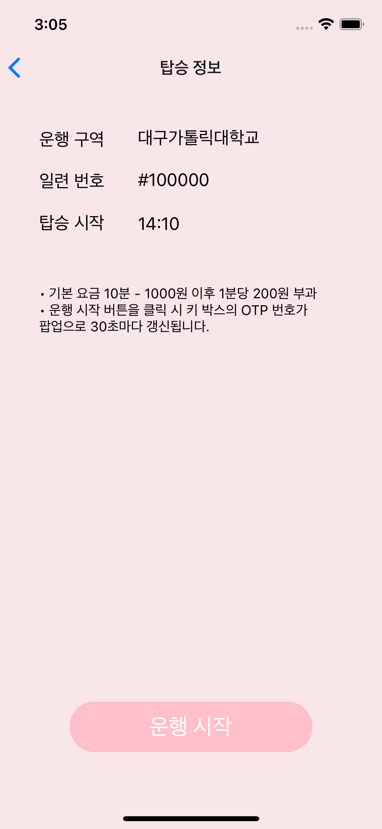

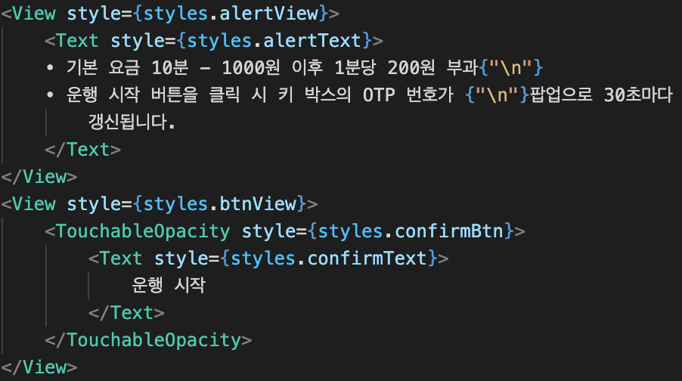
# 상세 내용
내용

Slide 9
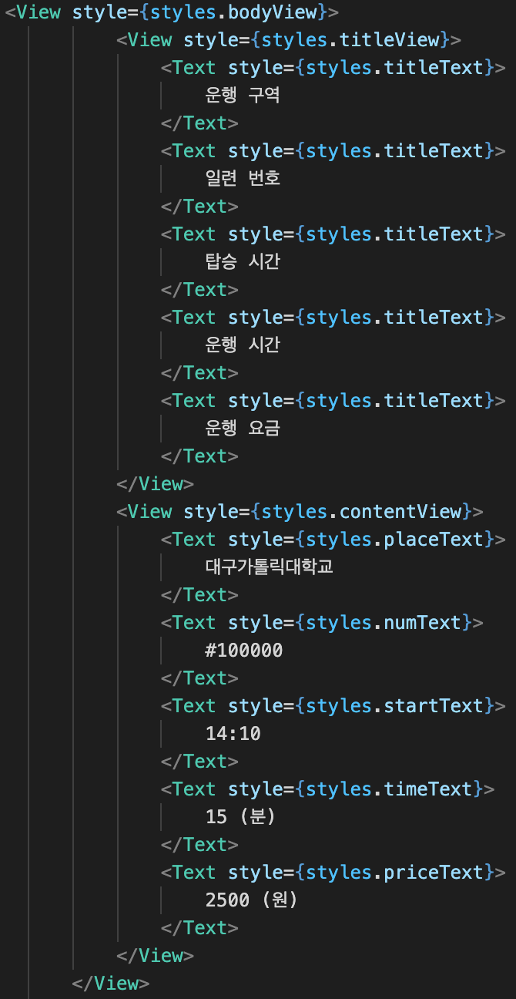
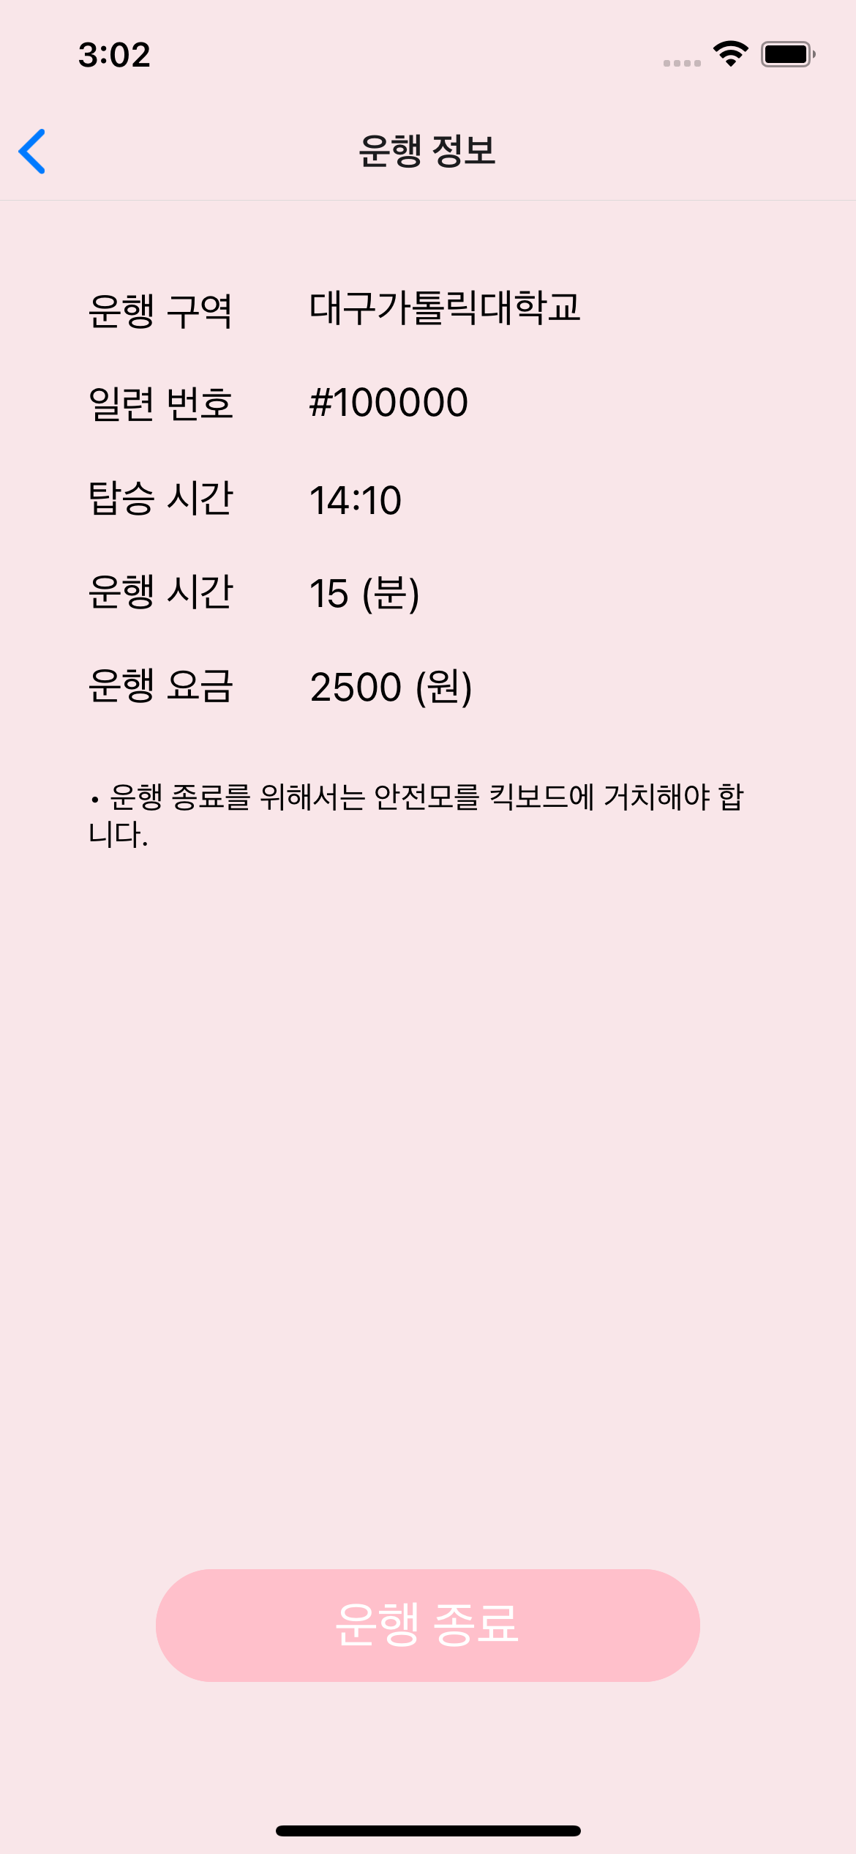

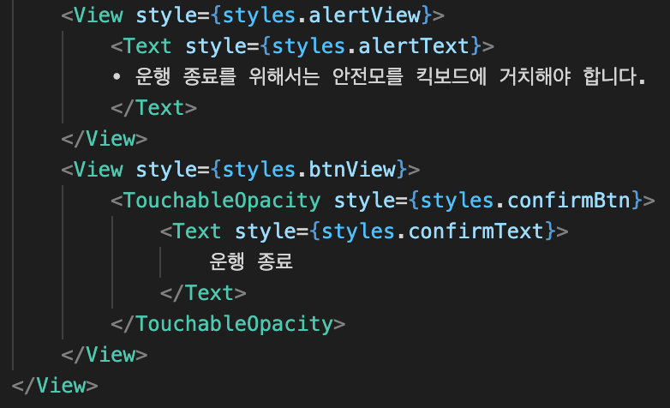
# 상세 내용
내용

Slide 10
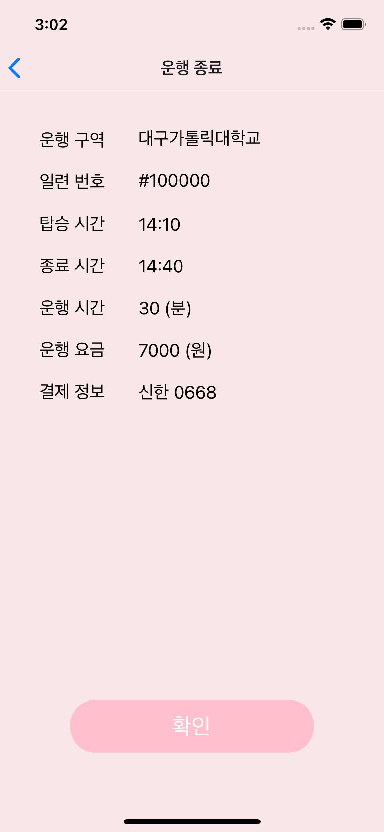
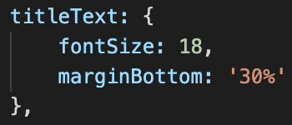
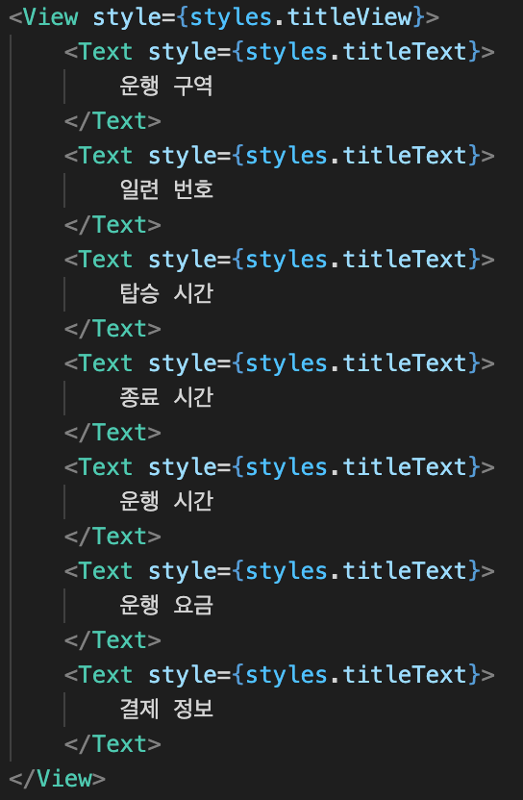
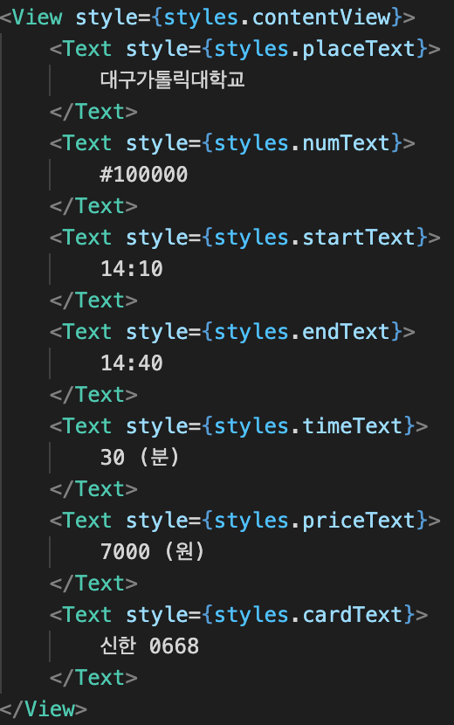
# 상세 내용
내용

Slide 11
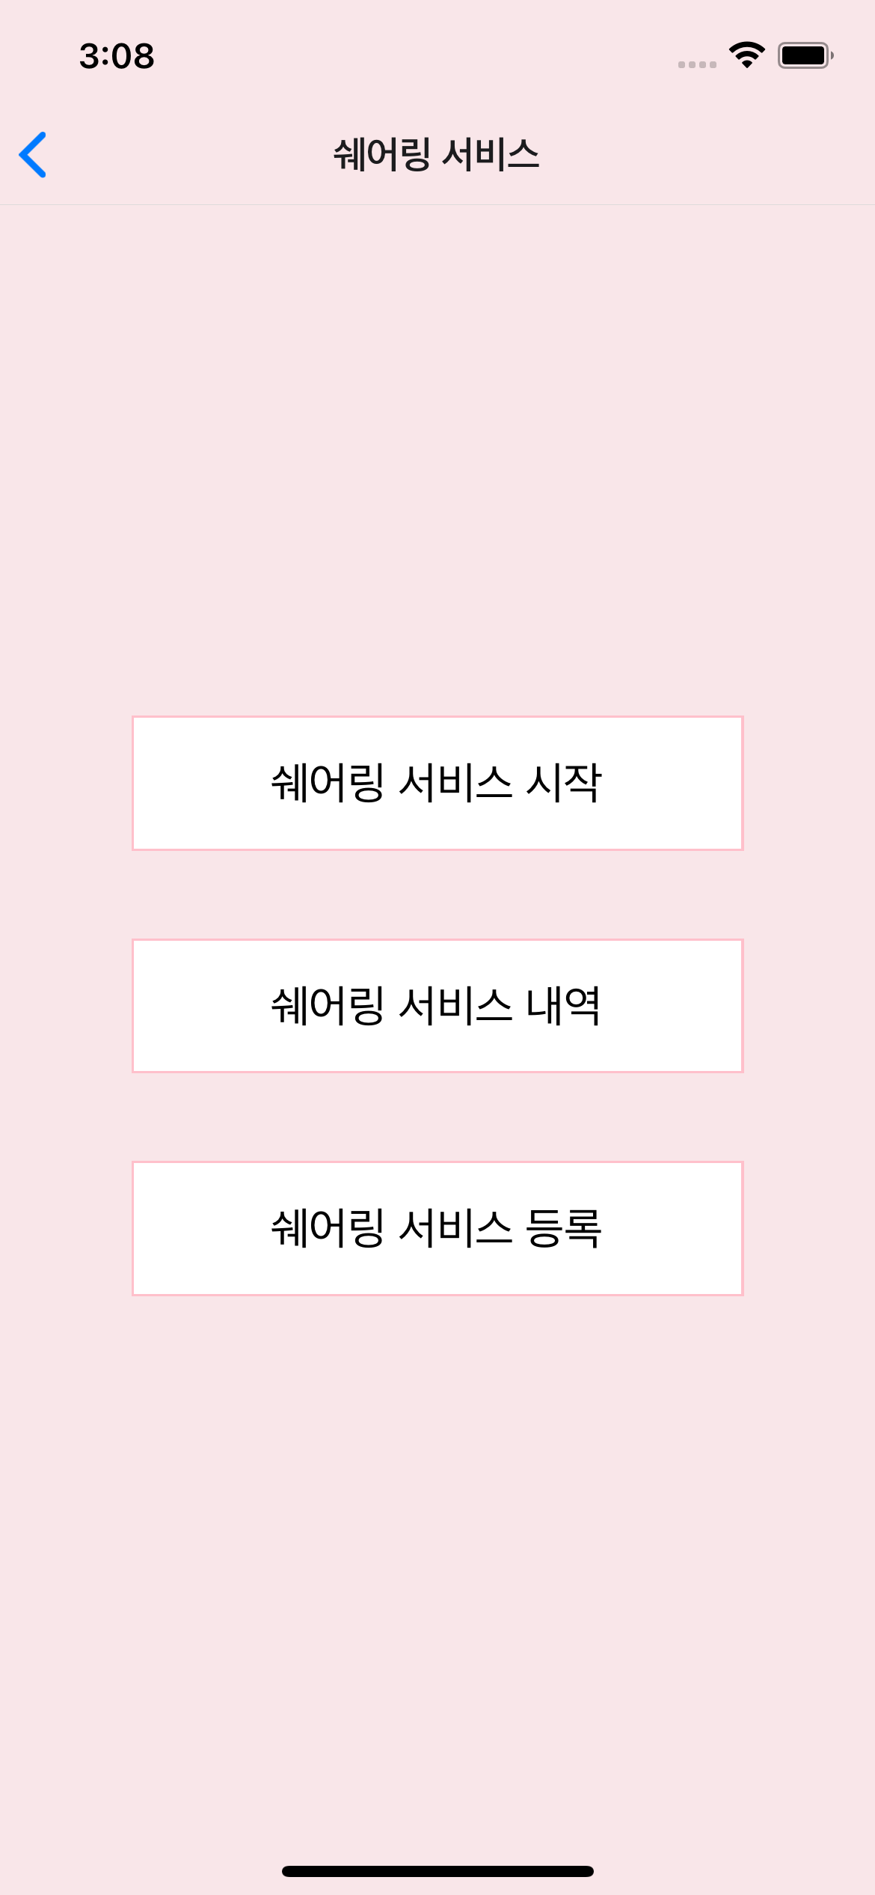
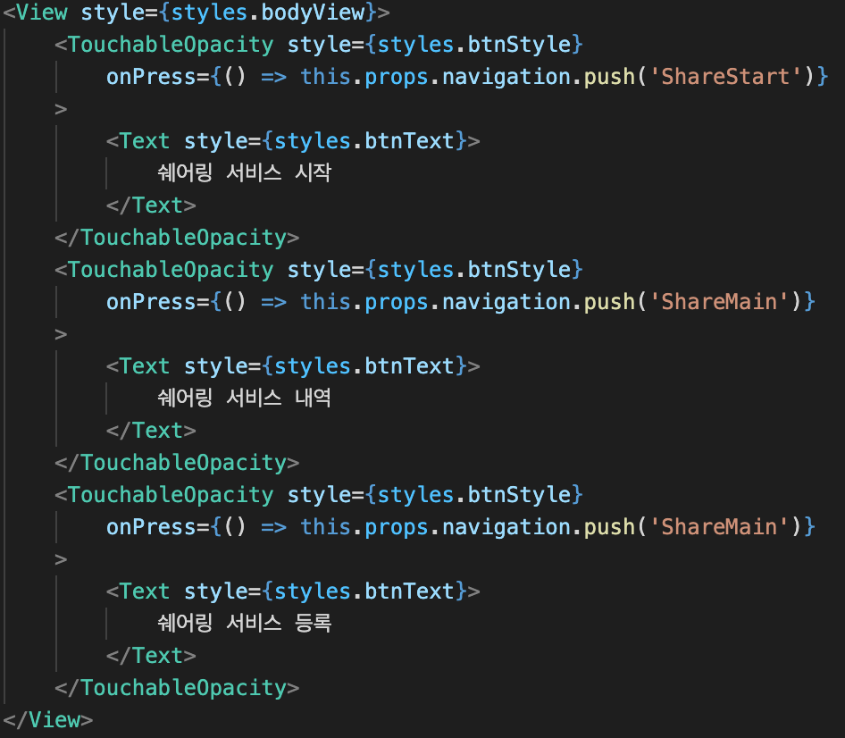
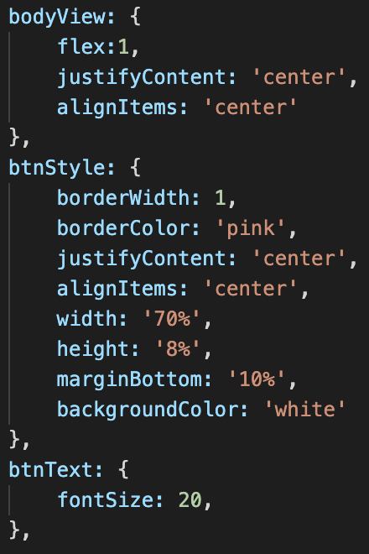
# 상세 내용
내용

Slide 12
# 다음 주 계획
NEXT WEEK
PLAN
메인페이지(지도)
Combobox학습
쉐어링 서비스(시작)
쉐어링 서비스 내역
쉐어링 서비스 등록(킥보드 등록)
Modal 학습
쉐어링 탑승 정보 모달창
쉐어링 운행 정보 모달창

Slide 13
연구실 주간 보고
2021년 07월 29일
서지원

Slide 14
# 목차
INDEX
LAST WEEK PLAN
1
지난 주 계획
PROGRESS
& RESULT
2
진행 사항
&결과
PLOBLEMS
3
애로사항
NEXT WEEK PLAN
4
다음 주 계획
LAST WEEK PRESENTATION
5
지난 주 발표 자료

Slide 15
# 지난 주 계획
LAST WEEK
PLAN
면허증 스캔 후 화면
내 정보 화면
비밀번호 변경 화면
닉네임 변경 화면
전화번호 변경 화면
이메일 변경 화면

Slide 16
# 진행사항 & 결과
PROGRESS
& RESULT
운전면허 스캔 화면 (진행중)
면허증 스캔 후 화면 (진행중)
내 정보 화면 (완료)
비밀번호 변경 화면 (완료)
닉네임 변경 화면 (완료)
전화번호 변경 화면 (완료)
이메일 변경 화면 (완료)

Slide 17
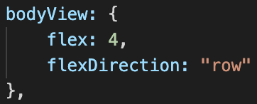
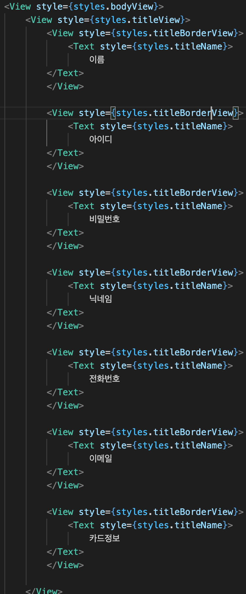
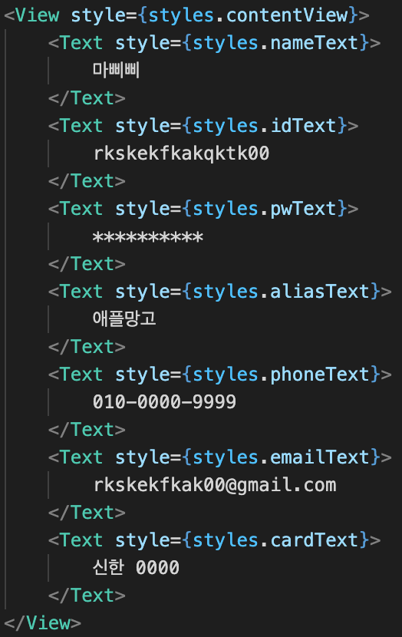
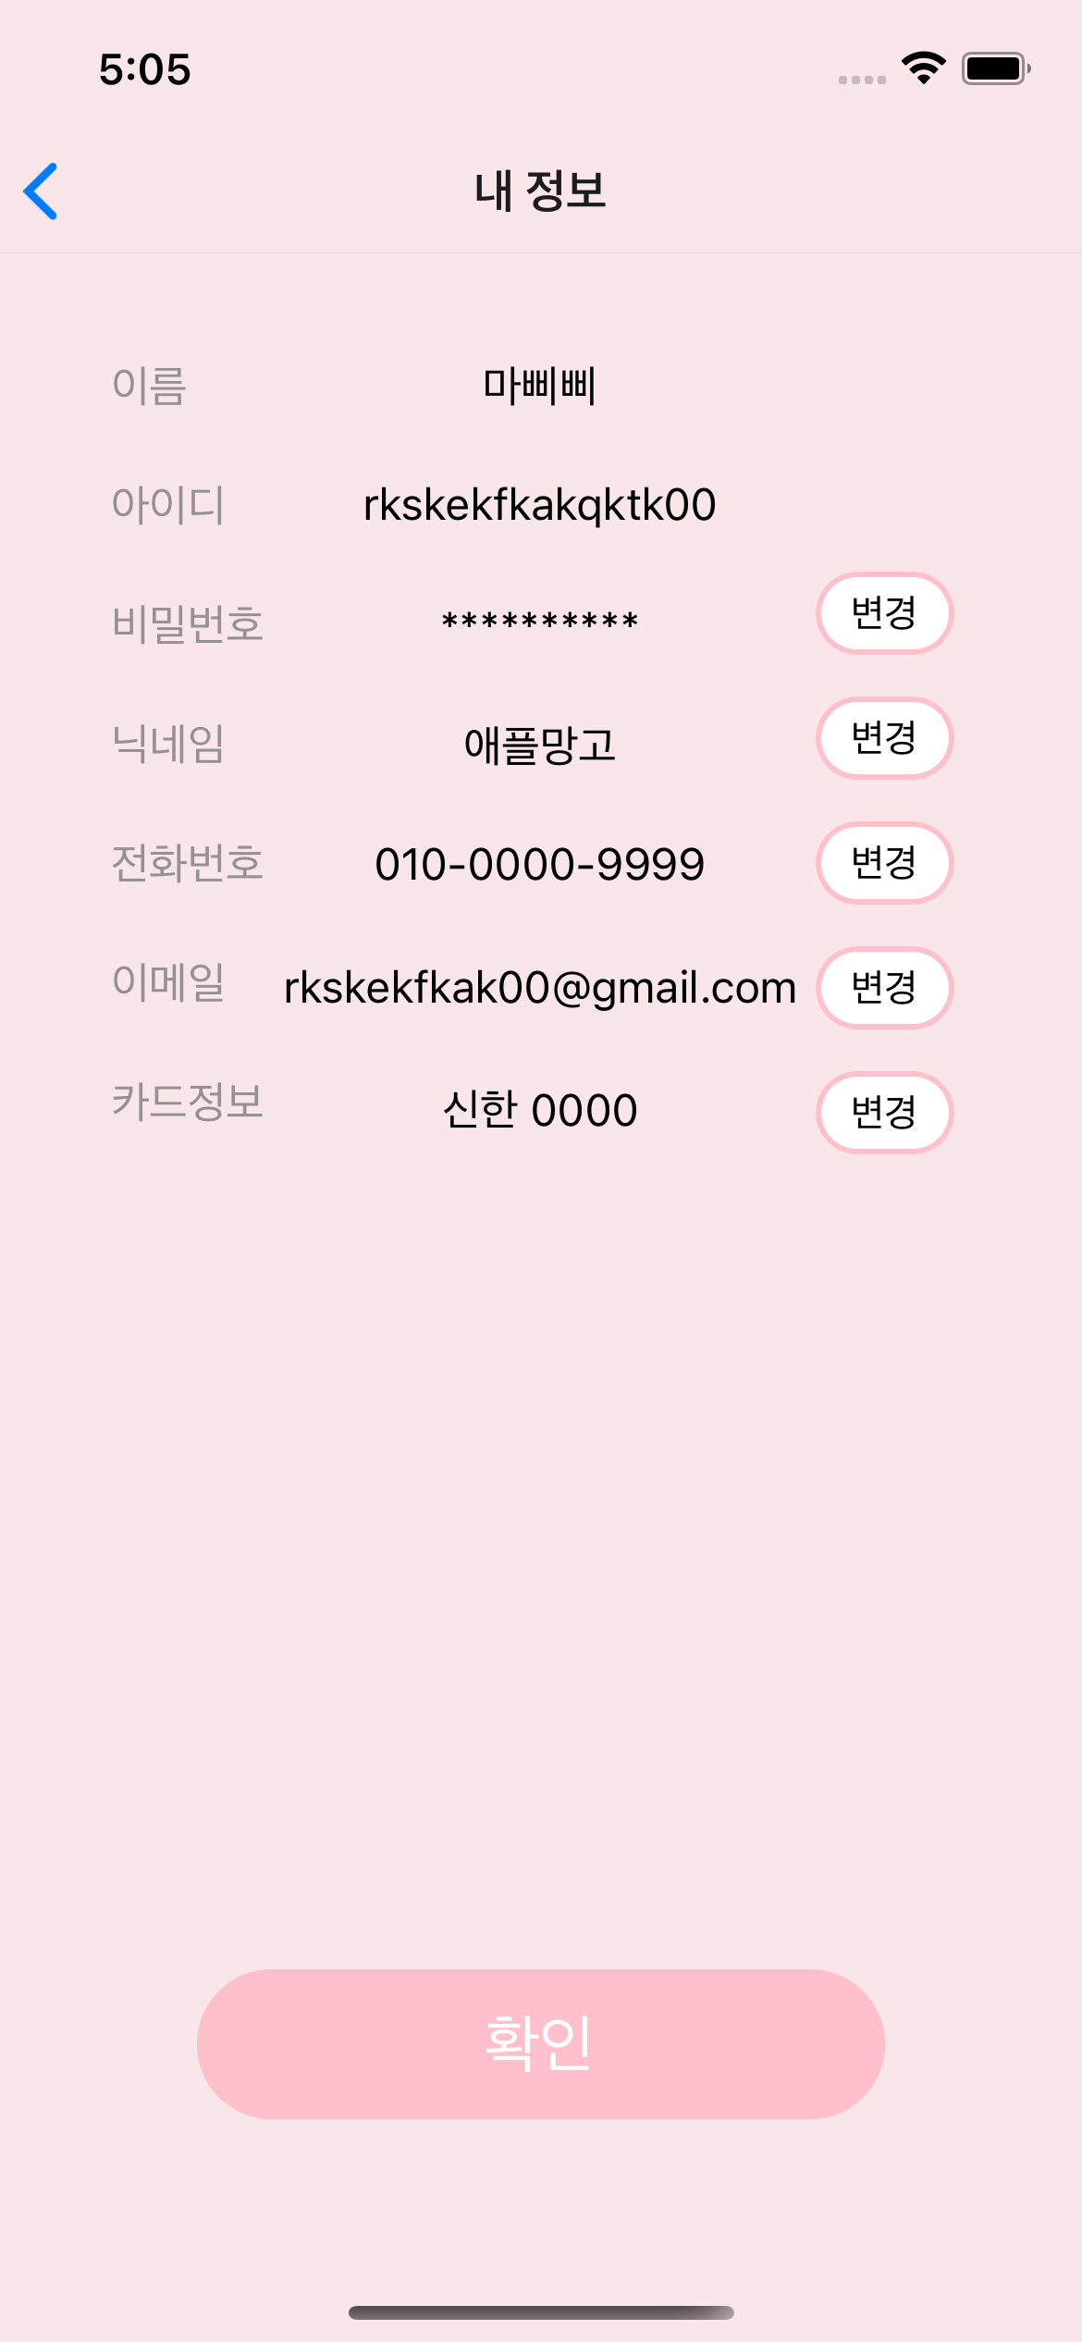
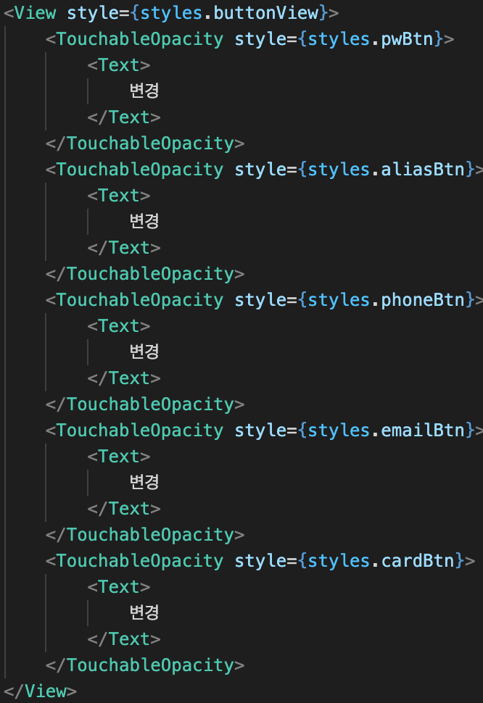
# 상세 내용
내용

Slide 18
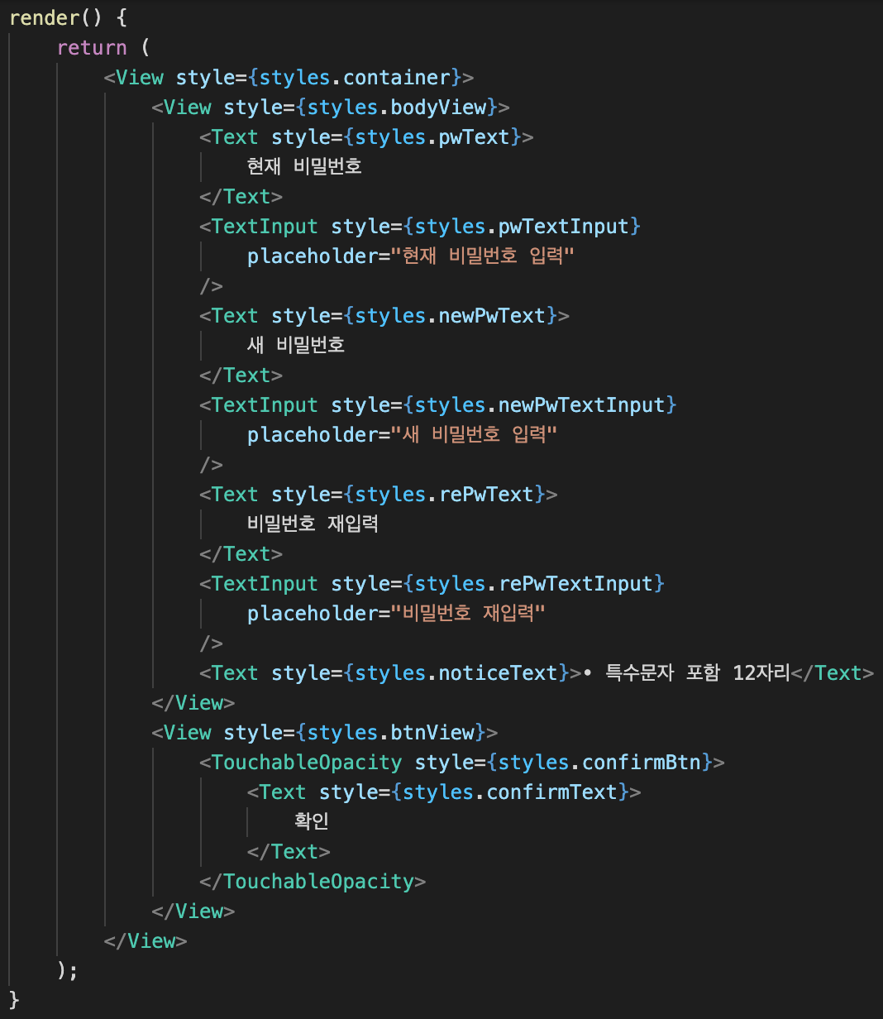
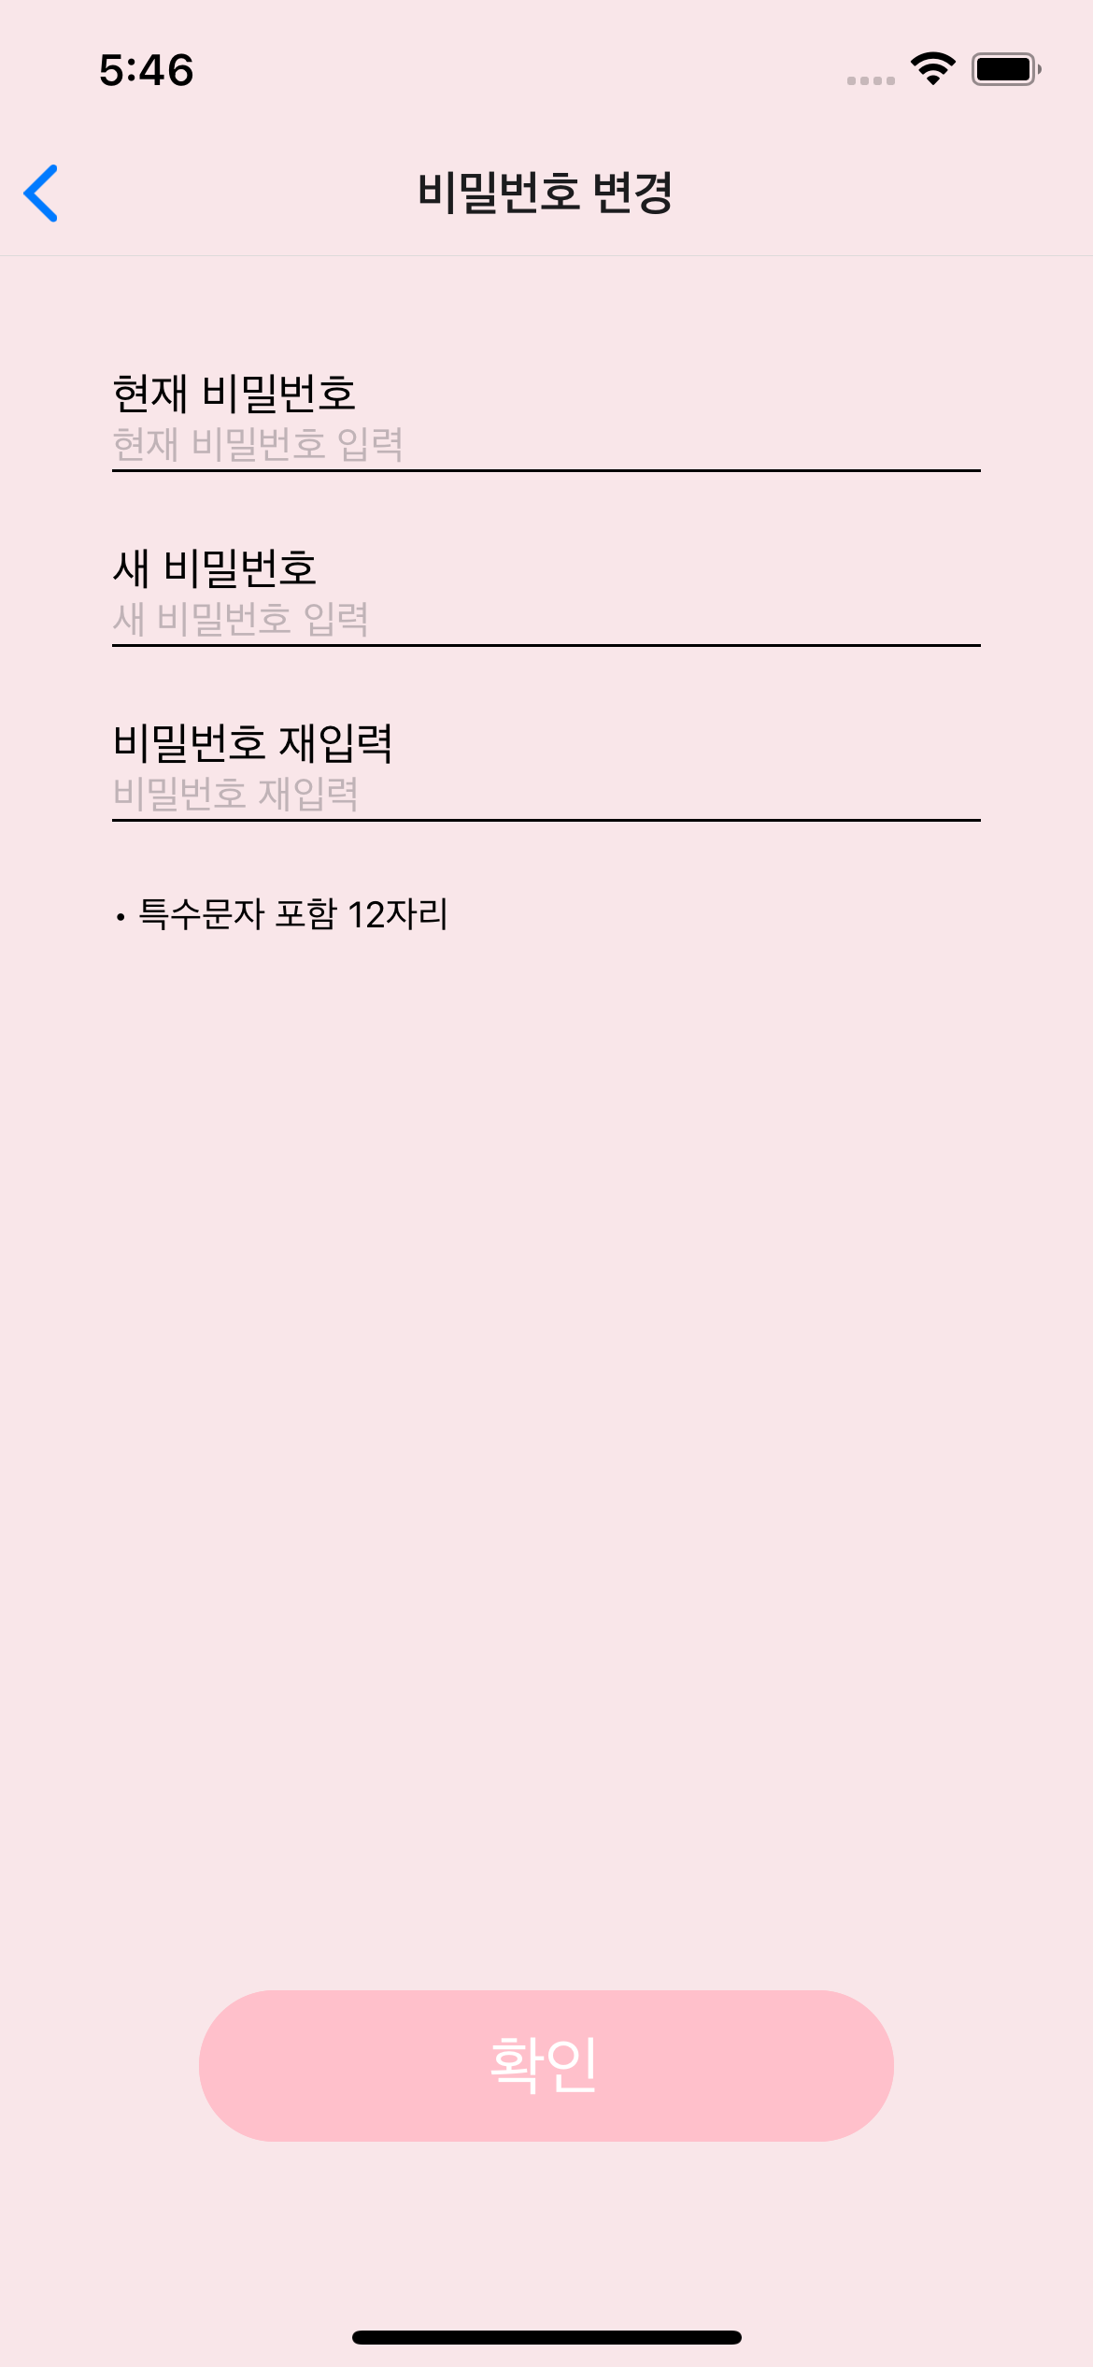
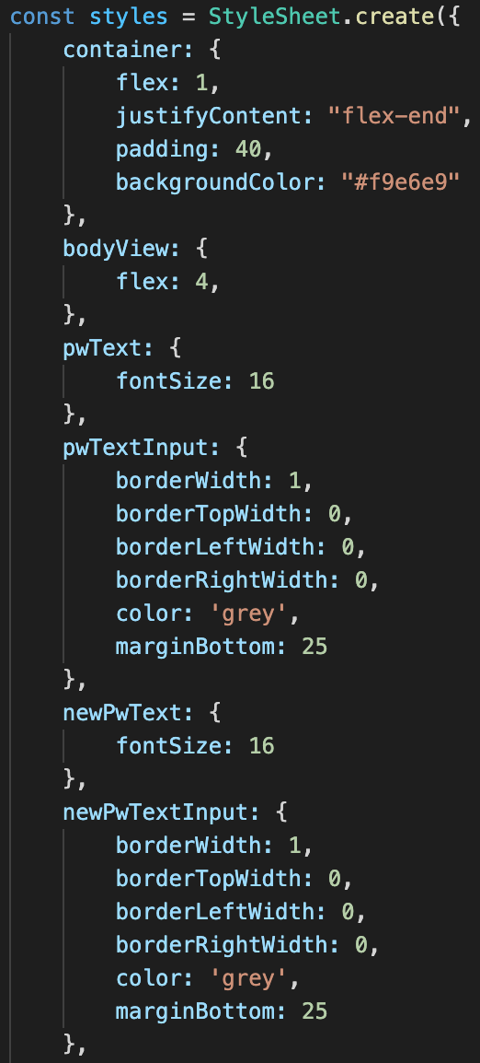
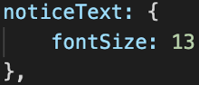
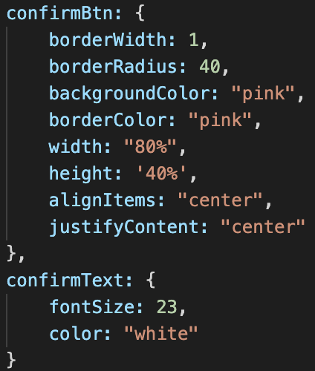
# 상세 내용
내용

Slide 19
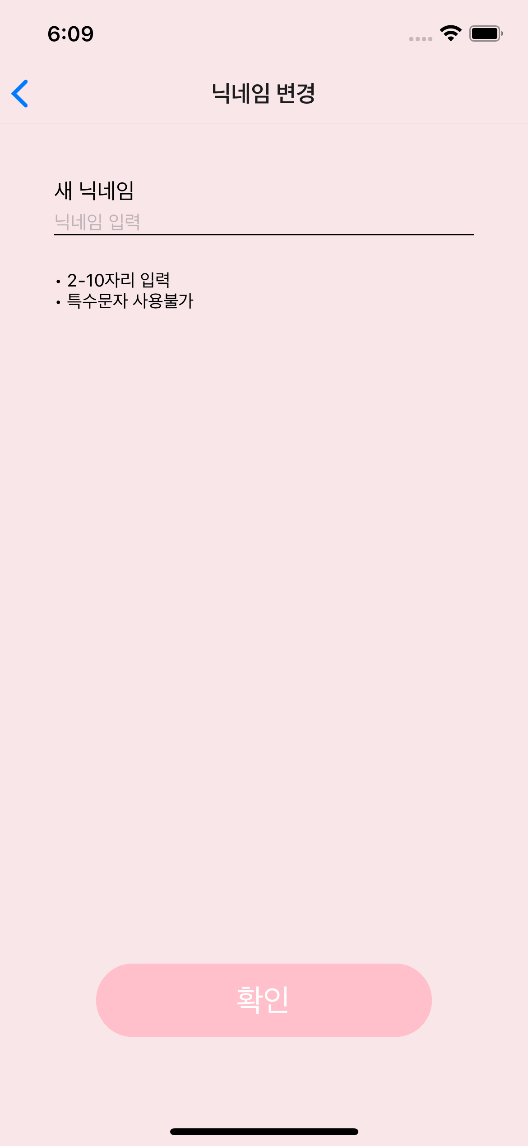
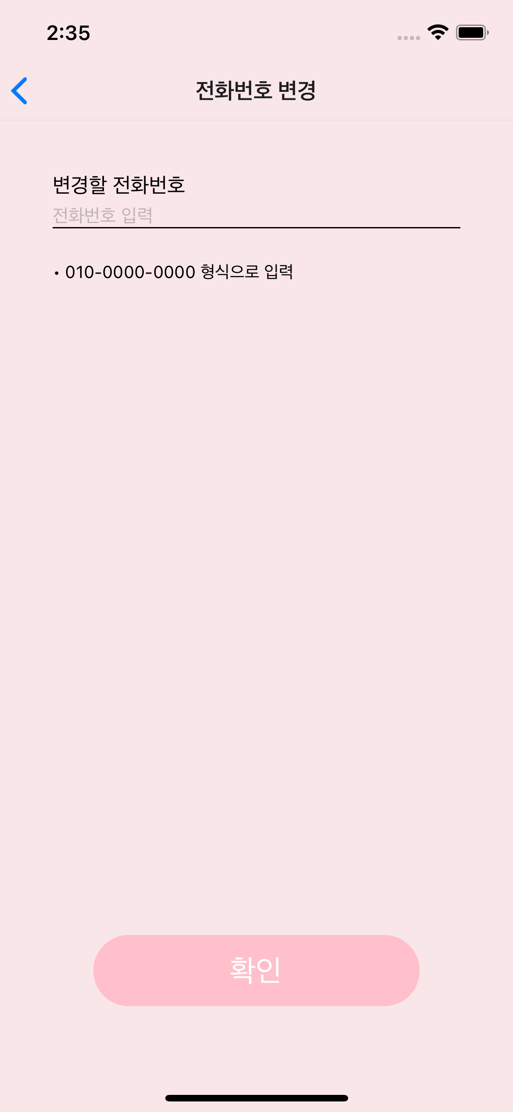
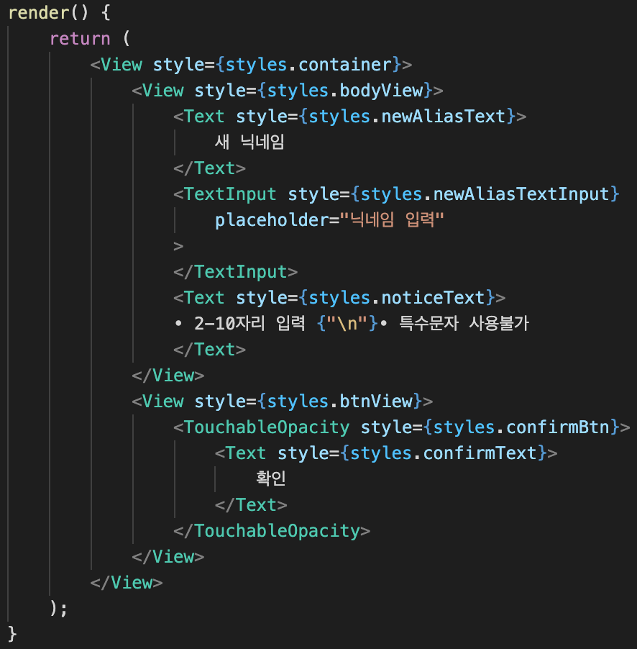
# 상세 내용
내용

Slide 20
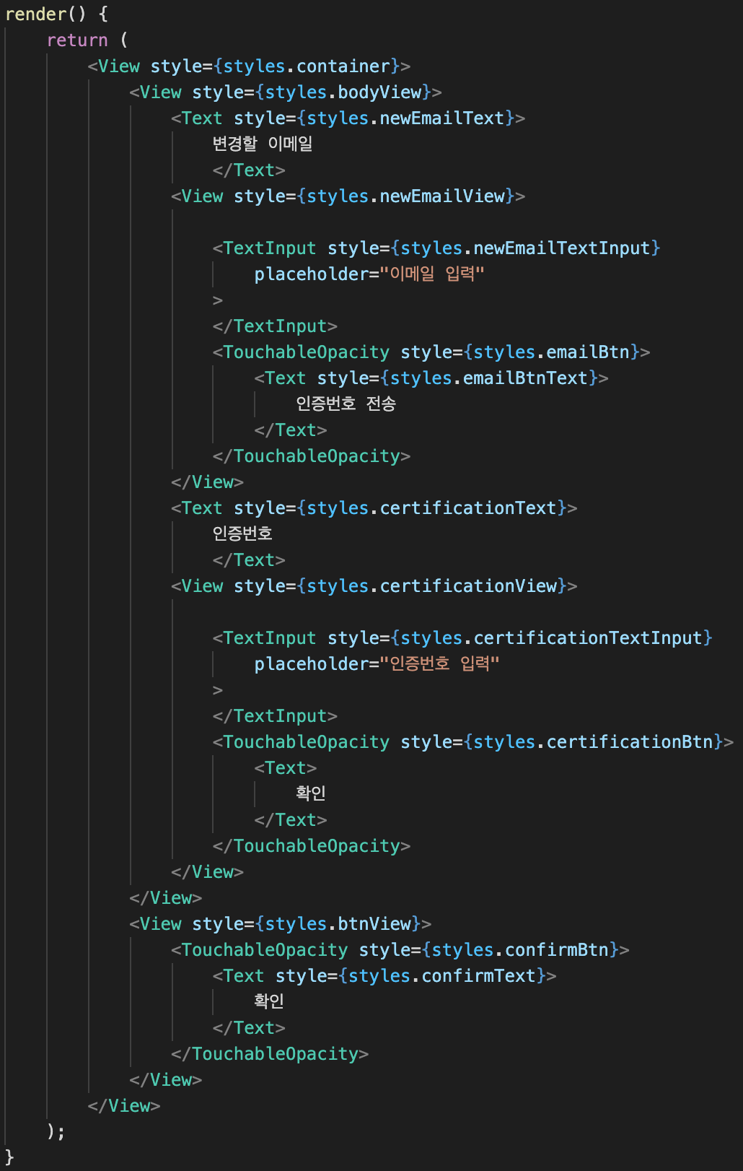
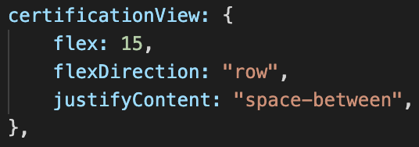
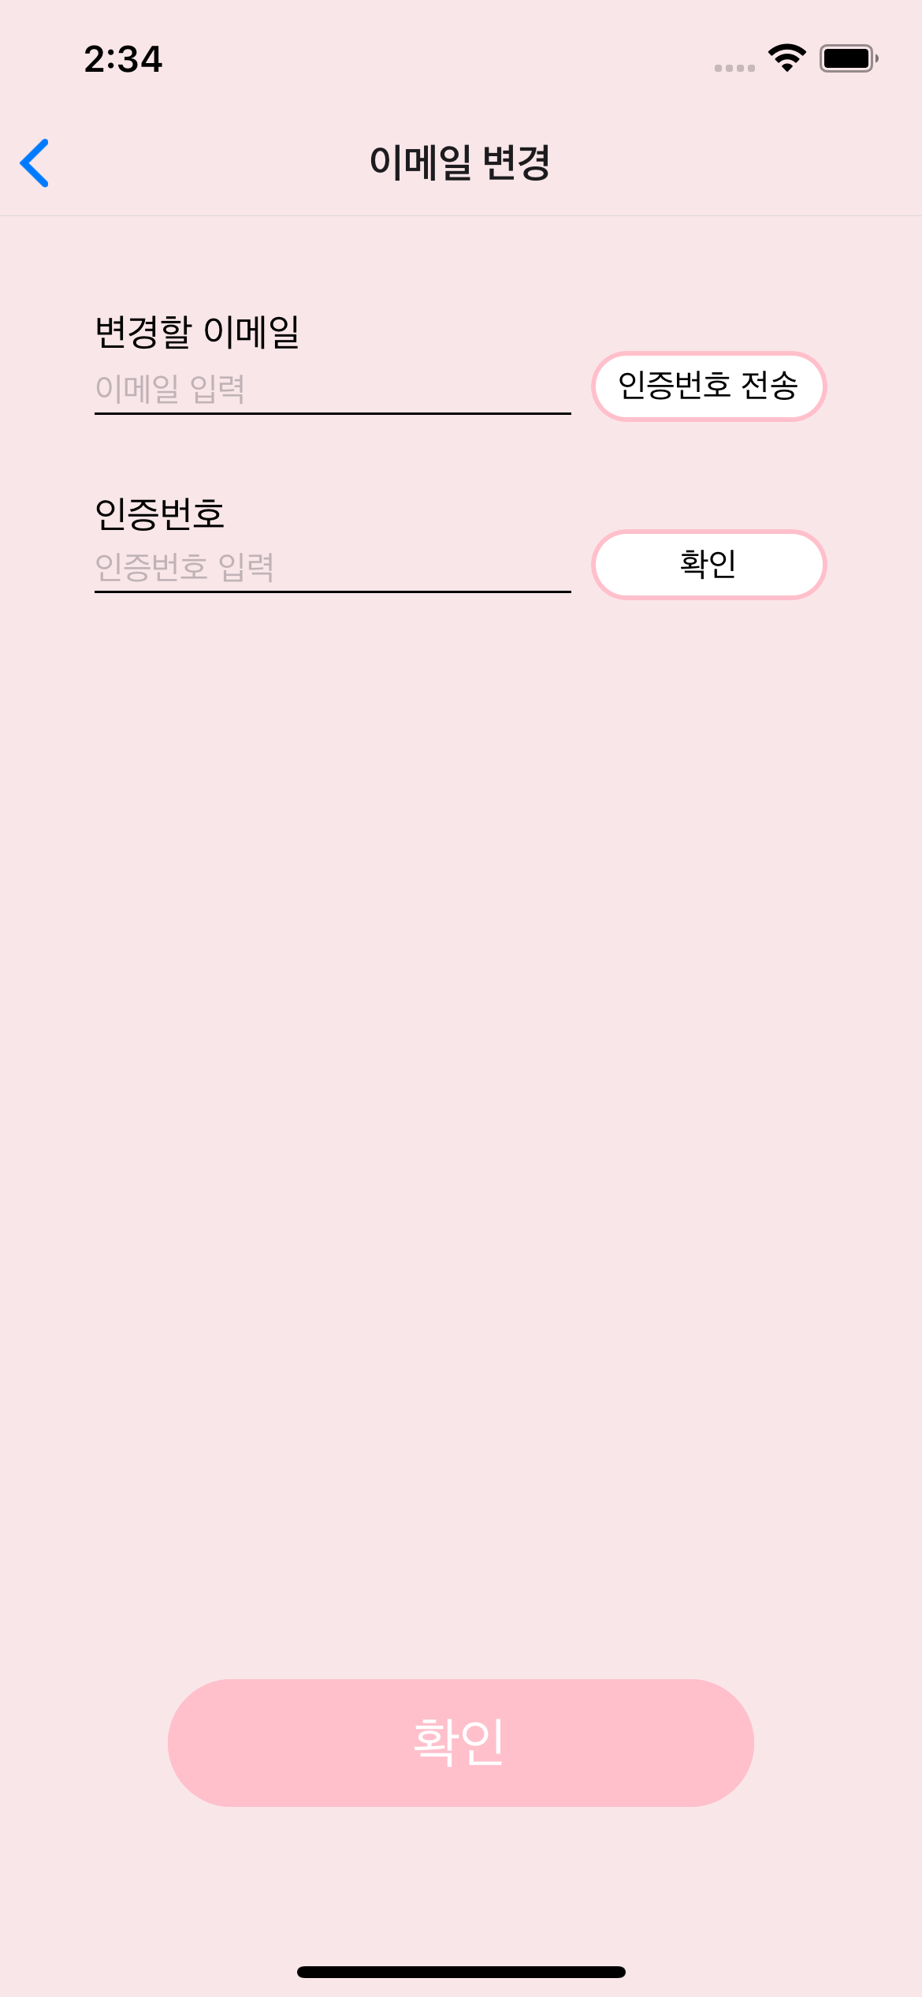
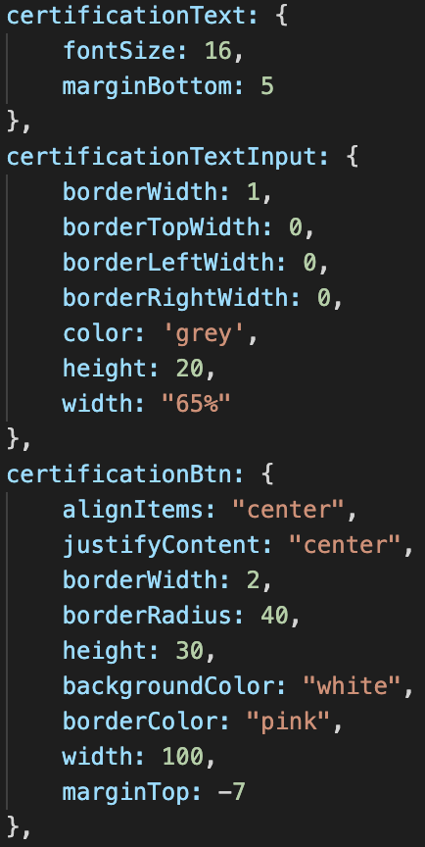
# 상세 내용
내용

Slide 21
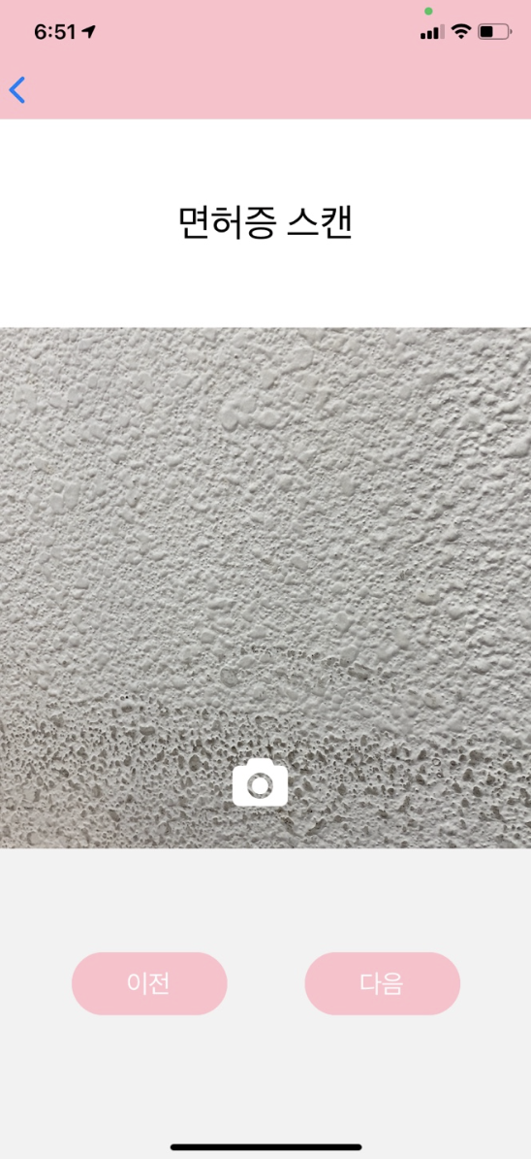
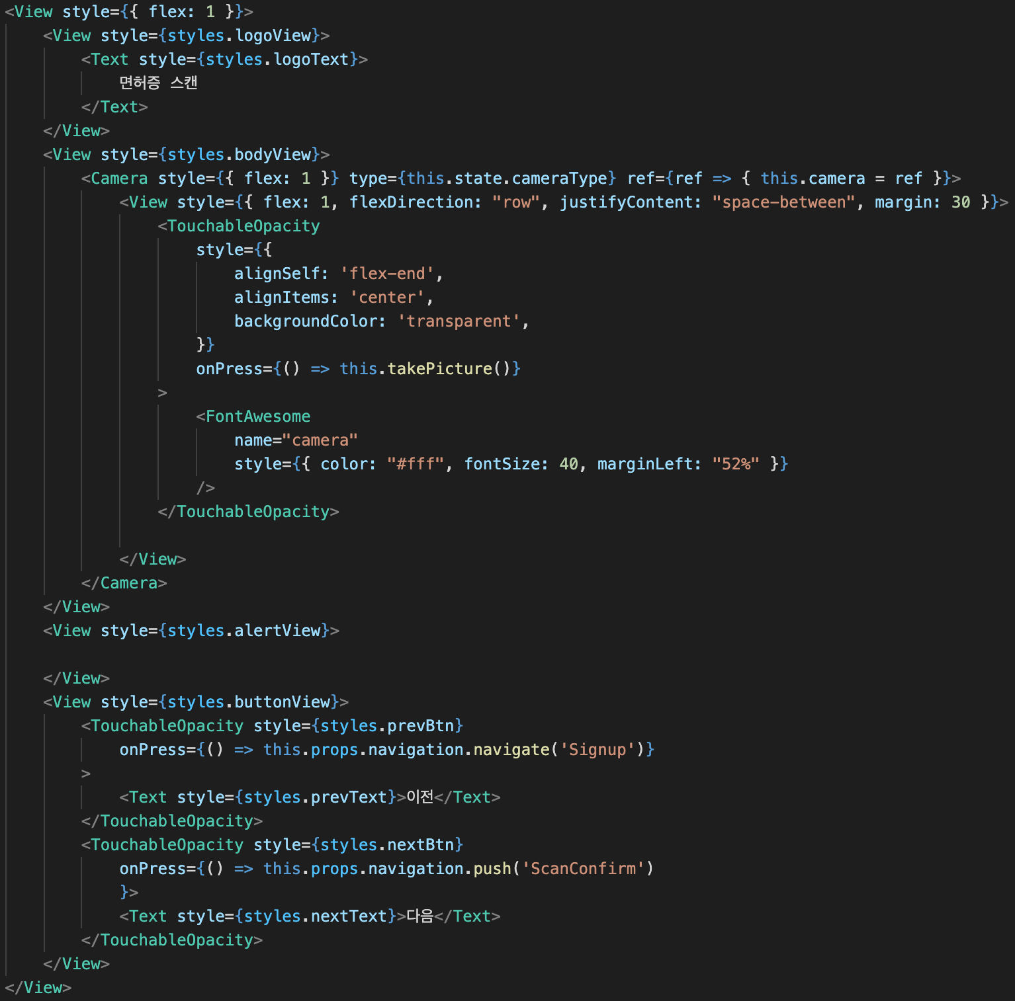
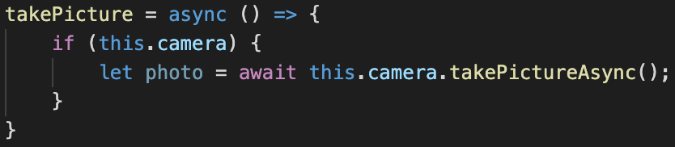
# 상세 내용
내용

Slide 22
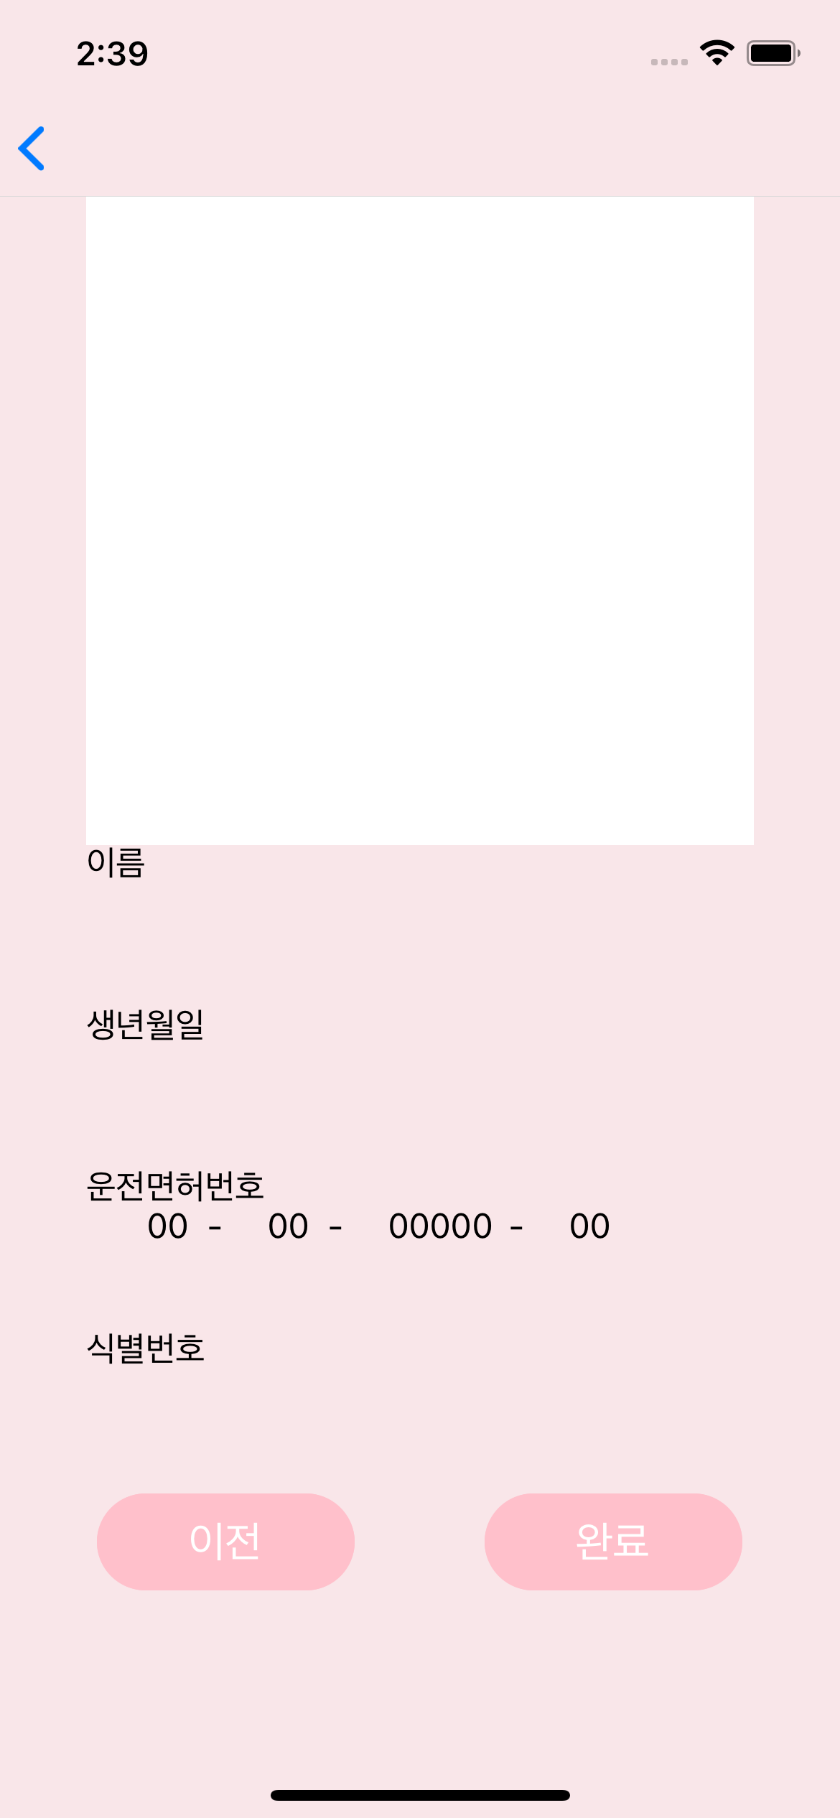
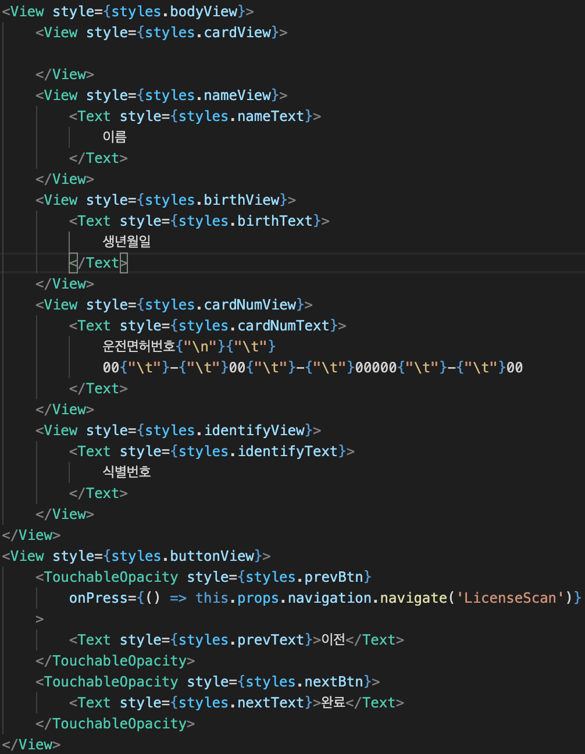
# 상세 내용
내용
Combobox로
수정 예정

Slide 23
# 다음 주 계획
NEXT WEEK
PLAN
카드정보
카드추가
탑승정보
운행정보
운행종료
쉐어링서비스메인
쉐어링 탑승 정보
쉐어링 운행 정보
React-native combobox 학습

Slide 24
# 다음 주 계획
NEXT WEEK
PLAN
 | 6月 |  |  |  | 7月 |  |  |  | 8月 |  |  |  | 9月
구상 및 설계
센서 테스트
사용자 앱 서버 개발
관리자 페이지 서버 개발
사용자 앱 개발
관리자 페이지 개발
킥보드 단말기 개발
미들 서버 개발
통합 테스트
유지보수 및 오류 수정
영상 제작 및 보고서 작성

